Slide 1

5 Errores que Arruinan tus Proyectos Web
Y cómo arreglarlos en 2025 para construir aplicaciones más sólidas, seguras y exitosas

Slide 2

Por qué estos errores te están costando tiempo y dinero
En el desarrollo web moderno, pequeños descuidos se convierten en problemas masivos. Los errores que veremos hoy no solo afectan el rendimiento de tus aplicaciones, sino que también comprometen la experiencia del usuario, la seguridad de los datos y tu reputación profesional.
La buena noticia es que cada uno tiene solución práctica y aplicable inmediatamente.

Slide 3

Error #1: Bases de Datos Mal Diseñadas
Sin Normalización
Tipos de Datos Incorrectos
Relaciones Confusas
Datos duplicados que generan inconsistencias y errores difíciles de rastrear
Usar VARCHAR para fechas o números compromete la integridad y el rendimiento
Foreign keys ausentes o mal implementadas que dificultan el mantenimiento
Una base de datos mal estructurada es como construir una casa sobre arena: eventualmente todo se derrumba. Invierte tiempo en diseñar correctamente desde el inicio.

Slide 4
Cómo Arreglar tu Diseño de Base de Datos
01
02
Aplica Normalización Básica
Define Tipos de Datos Apropiados
Elimina redundancias y asegura que cada dato tenga un único lugar de almacenamiento. Estudia las formas normales 1NF, 2NF y 3NF.
Usa INTEGER para números, DATE/TIMESTAMP para fechas, BOOLEAN para estados binarios. Tu base de datos te lo agradecerá.
03
04
Implementa Índices Estratégicos
Documenta tu Esquema
Indexa columnas frecuentemente consultadas en WHERE y JOIN. Pero cuidado: demasiados índices ralentizan las escrituras.
Crea diagramas ER y mantén documentación actualizada. Tu yo del futuro te lo agradecerá.

Slide 5

Error #2: Experiencia de Usuario Deficiente
Un diseño visualmente atractivo no sirve de nada si los usuarios no pueden completar sus tareas. La UX pobre es el asesino silencioso de proyectos web: los usuarios simplemente se van sin dejar rastro.
Navegación Confusa
Menús complicados, rutas ilógicas y botones escondidos que frustran a los usuarios
Tiempos de Carga Eternos
Más de 3 segundos y pierdes al 40% de tus visitantes antes de que vean tu contenido
Formularios Innecesariamente Complejos
Pedir 20 campos cuando necesitas 5 es garantía de abandono

Slide 6
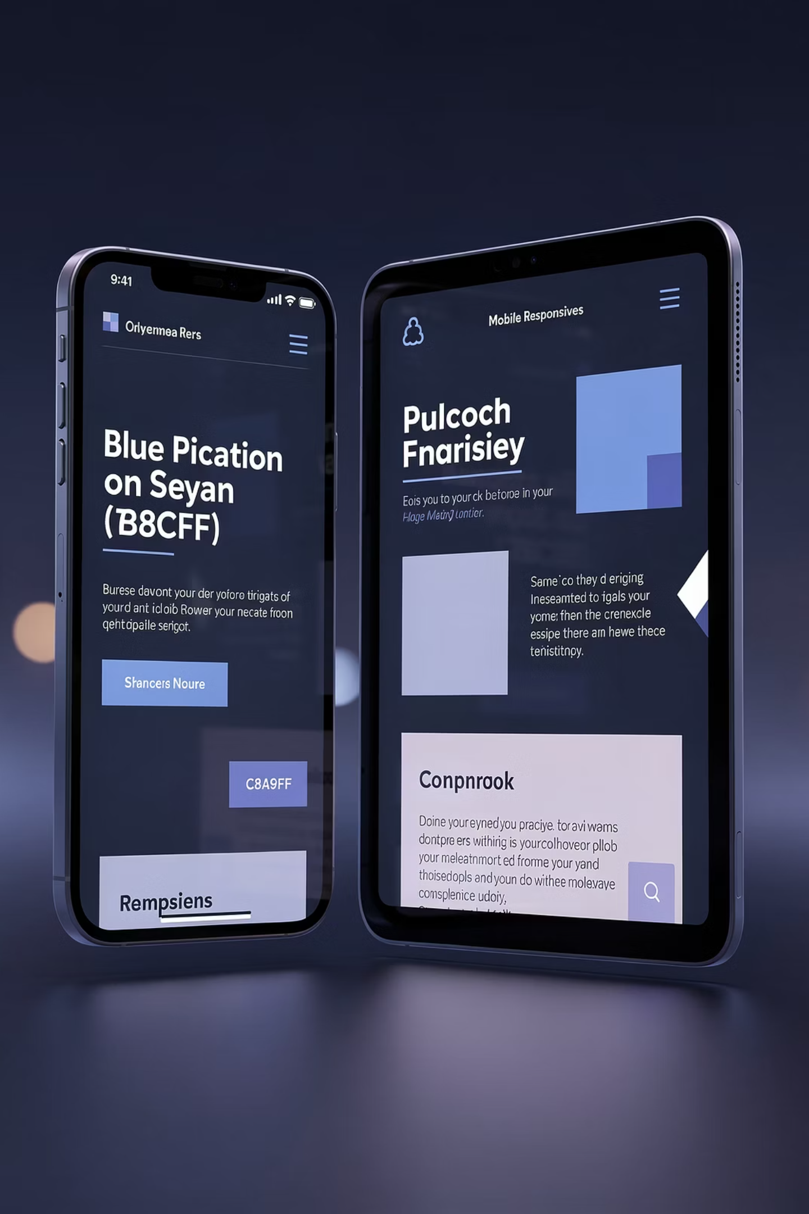
Principios para una UX Excepcional
🎯 Claridad sobre Creatividad
⚡ Velocidad es Experiencia
📱 Mobile-First Siempre
Un botón obvio siempre gana sobre uno "artístico" que nadie entiende. La usabilidad primero.
Optimiza imágenes, usa lazy loading, implementa caché. Cada milisegundo cuenta.
Más del 60% del tráfico web es móvil. Diseña primero para pantallas pequeñas.

Slide 7
Error #3: Código Inseguro que Expone Datos
Inyección SQL
Autenticación Débil
No sanitizar inputs es dejar la puerta abierta a atacantes. Usa prepared statements SIEMPRE.
Passwords en texto plano o hashing débil (MD5, SHA1) son invitaciones al desastre. Usa bcrypt o Argon2.
Exposición de Datos Sensibles
Sin HTTPS
API keys en el código frontend, tokens en URLs, información del servidor en mensajes de error.
Transmitir datos sin encriptación en 2025 es inaceptable. SSL/TLS no es opcional.

Slide 8




Implementa Seguridad desde el Inicio
Validación de Inputs
Never trust user input. Valida, sanitiza y escapa todo dato que entre a tu aplicación.
Manejo Seguro de Sesiones
Tokens JWT con expiración, cookies HttpOnly y Secure, regeneración de session IDs.
Gestión de Secretos
Variables de entorno, servicios como AWS Secrets Manager, nunca commits con credenciales.

Slide 9
Error #4: Ignorar el Performance
53%
2x
40%
De usuarios abandonan
Mayor conversión
Rebote móvil
Si una página tarda más de 3 segundos en cargar
Las páginas que cargan en menos de 2 segundos
Aumenta con cada segundo adicional de carga
El performance no es un "nice to have", es un requisito fundamental. Cada segundo de demora impacta directamente en tus resultados de negocio y experiencia de usuario.

Slide 10
Optimiza el Rendimiento de tu Aplicación
Optimización de Assets
Lazy Loading Inteligente
Comprime imágenes (WebP, AVIF), minifica CSS/JS, usa CDN para recursos estáticos. Las imágenes sin optimizar son el problema #1.
Carga solo lo visible inicialmente. Imágenes, componentes y rutas deben cargarse bajo demanda.
Estrategias de Caché
Code Splitting
Redis para datos frecuentes, service workers para offline-first, cache HTTP headers correctos.
Divide tu bundle en chunks pequeños. Los usuarios no necesitan cargar todo el código de una vez.

Slide 11

Error #5: No Planificar la Escalabilidad
Muchos proyectos nacen con la mentalidad "funciona en mi máquina". Pero cuando el tráfico crece o el equipo se expande, la falta de planificación se convierte en un cuello de botella crítico.
Arquitectura Monolítica Rígida
Sin Estrategia de Deploy
Todo acoplado en una sola aplicación imposible de escalar horizontalmente
Deployments manuales que toman horas y generan tiempo de inactividad
Código Sin Documentación ni Tests
Nadie entiende cómo funciona y cada cambio puede romper todo

Slide 12
Construye Pensando en el Futuro
Adopta Arquitectura Modular
1
Microservicios o servicios bien separados que pueden escalar independientemente según la demanda
2
Automatiza TODO el Pipeline
CI/CD con GitHub Actions, GitLab CI o Jenkins. Tests automáticos, deploy sin intervención humana
Implementa Observabilidad
3
Logs centralizados, métricas en tiempo real, alertas proactivas. No puedes arreglar lo que no puedes ver
4
Documenta y Testea Desde el Día 1
README completos, documentación de API, tests unitarios y de integración. Tu equipo futuro te lo agradecerá

Slide 13

Tu Plan de Acción para 2025
Ahora que conoces los 5 errores más críticos, es momento de actuar. No intentes arreglarlo todo a la vez: prioriza según el impacto en tu proyecto actual.
🔴 Prioridad Alta
🟡 Prioridad Media
Seguridad y bases de datos. Estos pueden causar pérdidas de datos o vulnerabilidades críticas.
Performance y UX. Impactan directamente en la satisfacción del usuario y conversiones.
🟢 Prioridad Planificada
Escalabilidad. Importante antes de crecer, pero no urgente si estás empezando.

Slide 14



Recursos y Próximos Pasos
Continúa Aprendiendo
Únete a la Comunidad
Implementa Code Reviews
Comparte tus experiencias, pregunta dudas, aprende de otros desarrolladores. Nadie tiene todas las respuestas.
OWASP Top 10 para seguridad, Web.dev de Google para performance, Nielsen Norman Group para UX
Dos pares de ojos siempre ven más que uno. Establece procesos de revisión en tu equipo.

Slide 15

¿Cuál de estos errores cometiste tú?
Después de unos meses, regreso con contenido que te va a ahorrar semanas de dolores de cabeza y errores costosos. Estos son los problemas que veo una y otra vez en proyectos reales.
💬 Cuéntame en los comentarios: ¿Con cuál de estos 5 errores te identificaste más? ¿Hay algún otro error crítico que agregarías a la lista? Comparte tu experiencia para que otros aprendan de ella.
Suscríbete para más contenido práctico sobre desarrollo web, mejores prácticas y lecciones aprendidas del mundo real. Nos vemos en el próximo video.

